Slide 1
Gesunde Ernährung
Eine Übungspräsentation von Augenbit

Slide 2
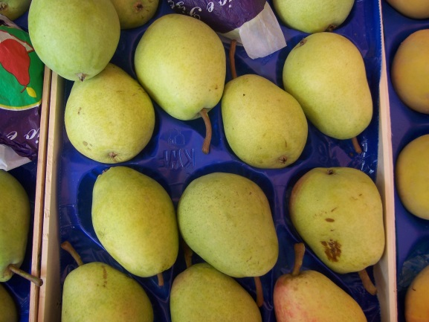
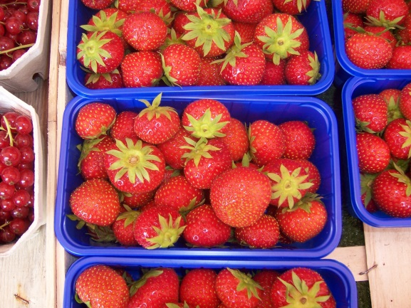
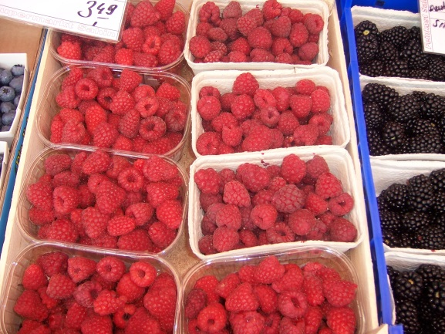
Obstsorten
Apfel
Jonagold
Braeburn
Birne
Beerenobst
Erdbeeren
Blaubeeren
Johannisbeeren
usw..

Slide 3
Nährstoffgehalt der Äpfel
Nährstoffgehalt des Apfels (bei 100 g)
Vitamin C: 12 mg
Carotinoid : 8 mg
Vitamin B6 : 50 mg
Kalzium: 7 mg
Magnesium: 6 mg

Slide 4
Nährstoffgehalt der Birne
Nährstoffgehalt einer Birne (bei 100 g)
Vitamin C: 5 mg
Beta-Carotin : 16µg
Vitamin B6 : 15 µg
Kalzium: 9 mg
Magnesium: 7 mg

Slide 5
Nährstoffgehalt der Erdbeere
Nährstoffgehalt einer Birne (bei 100 g)
Vitamin C: 65 mg
Eisen: 1mg
Vitamin E: 0,1 mg
Kalium: 145 mg
Magnesium: 15 mg

Slide 6
Und so weiter ....

